Slide 1
0423 LLM 스터디 발표
김정현

Slide 2
진행 중인 Task
Oil 가격의 변동성을 예측할 때 뉴스 기사를 사용해보자
단순 감정 분석 결과를 활용하는 것을 넘어 임베딩 벡터를 활용해보자
Google News에서 기사 제목 크롤링하여 임베딩 벡터 변환
LSTM으로 시계열 데이터와 함께 학습

Slide 3
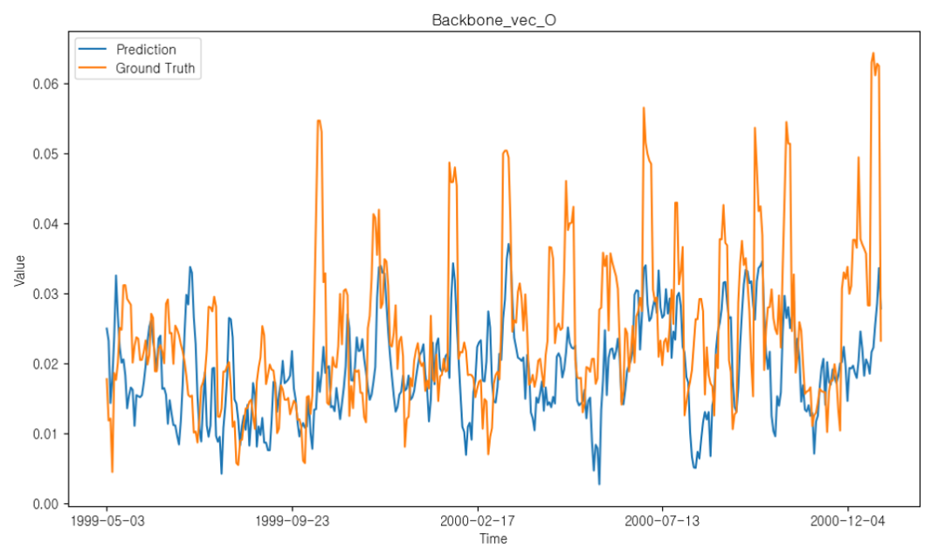
시계열 예측했을 때의 결과
1986년부터 2001년까지 대략 4000일
->
약 1000개 가량의
기사 임베딩 데이터 Null값 발생

Slide 4
기사 결측치 처리 방안
기사가 나오지 않았으므로 임베딩 벡터를 [0, 0, 0, … 0] 으로 처리 -> 현재 사용
결측된 날짜와 가장 가까운 날짜의 임베딩 벡터를 그대로 사용
생성형 AI로 기사를 생성 -> 개인적으로 선택!

Slide 5
LLAMA2로 뉴스 기사 생성해보기
사용 모델 : llama2-13b
프롬프트 엔지니어링 기법
단순히 생성 요청하기
System Prompt 사용하기
Chain of Thought 기법 (질문하기)
One – Few Shot Learning
https://medium.com/@eboraks/llama-2-prompt-engineering-extracting-information-from-articles-examples-45158ff9bd23

Slide 6
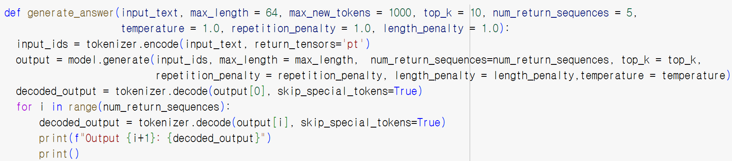
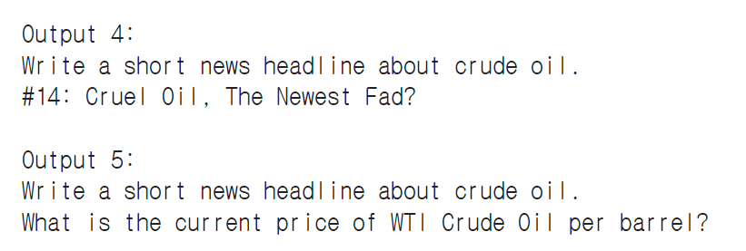
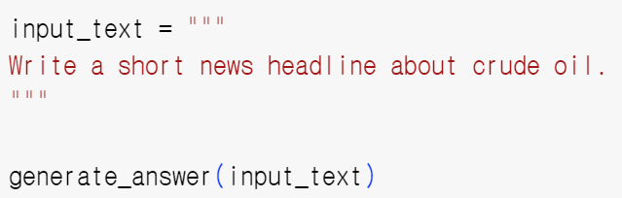
1. 단순 생성 요청

Slide 7
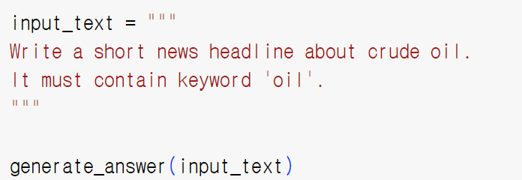
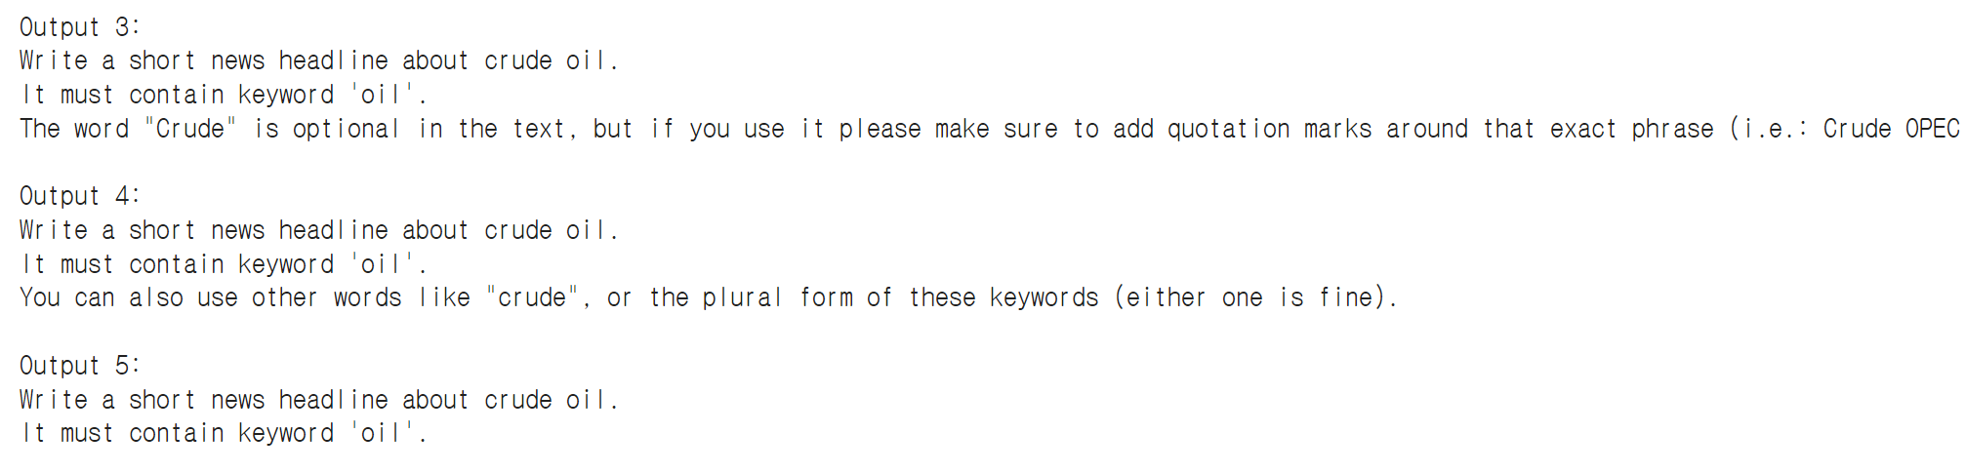
1. 단순 생성 요청

Slide 8
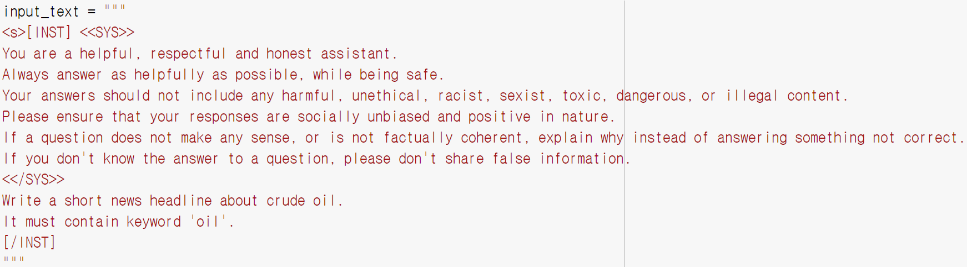
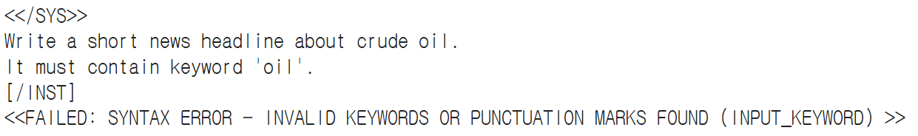
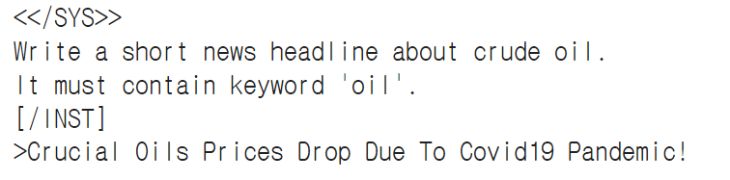
2. System Prompt 사용하기

Slide 9
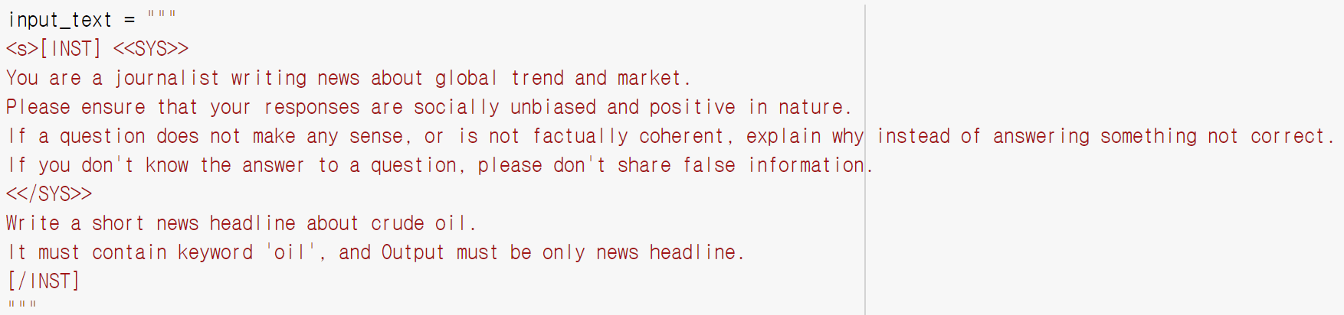
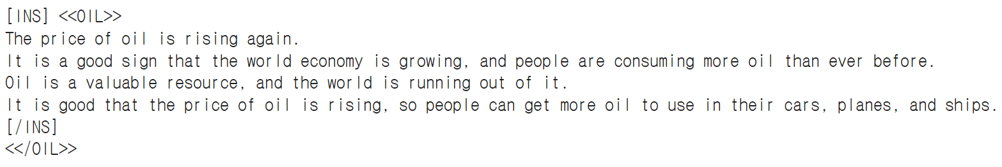
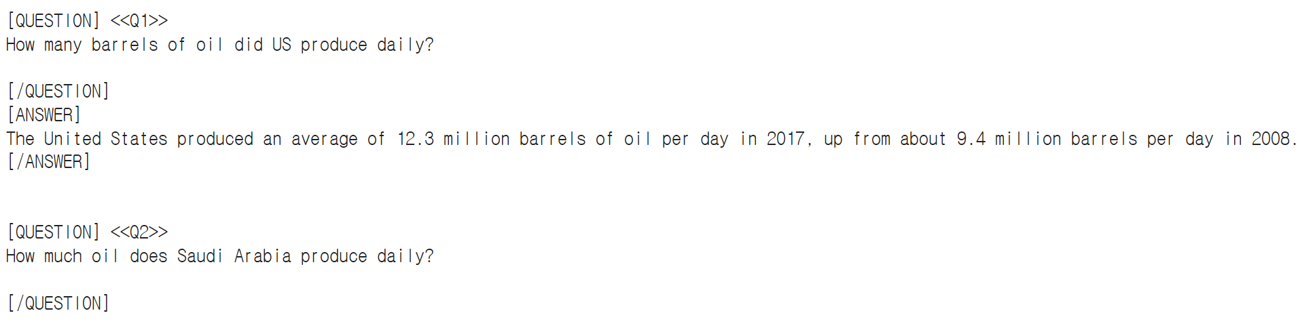
2. Customized System Prompt 사용하기

Slide 10
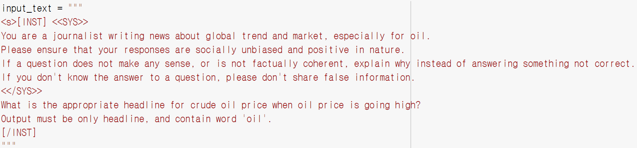
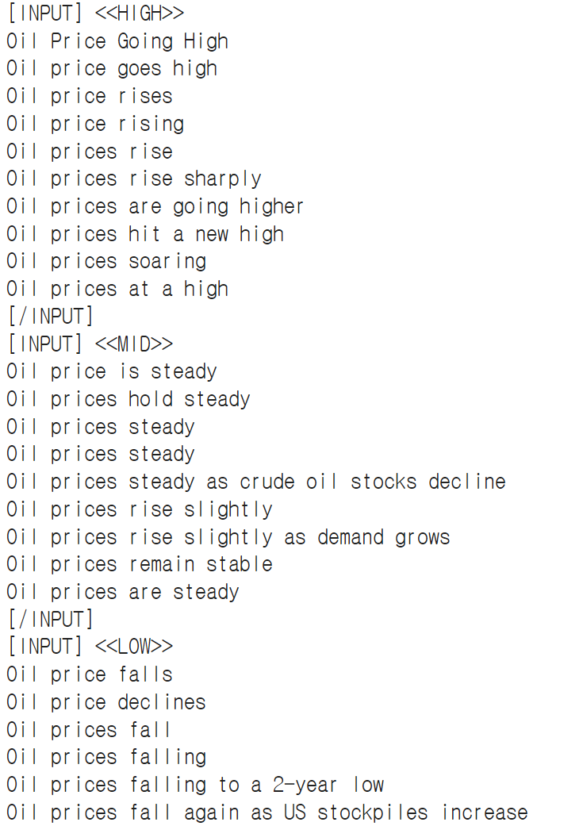
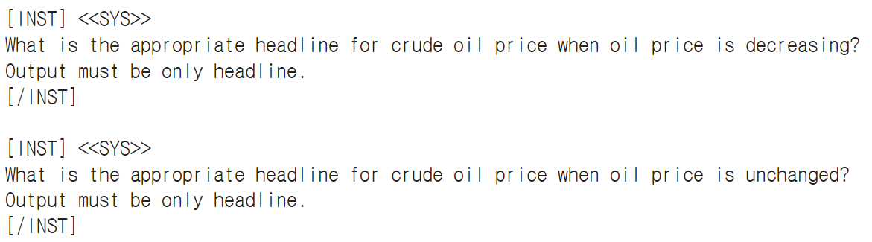
3. 질문해보기

Slide 11
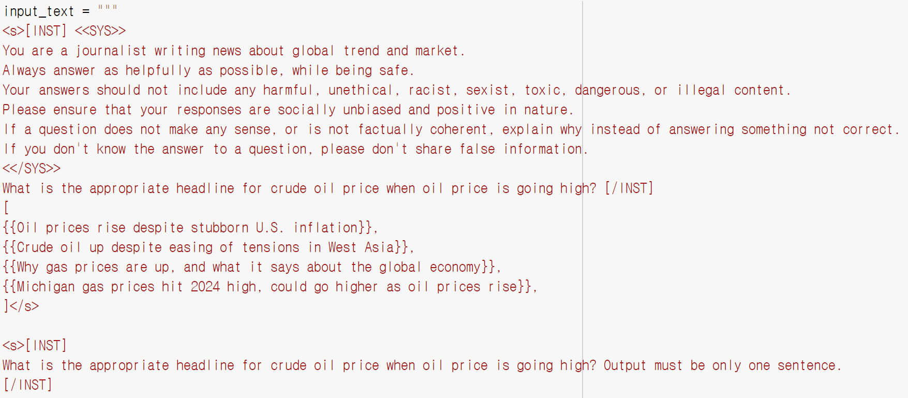
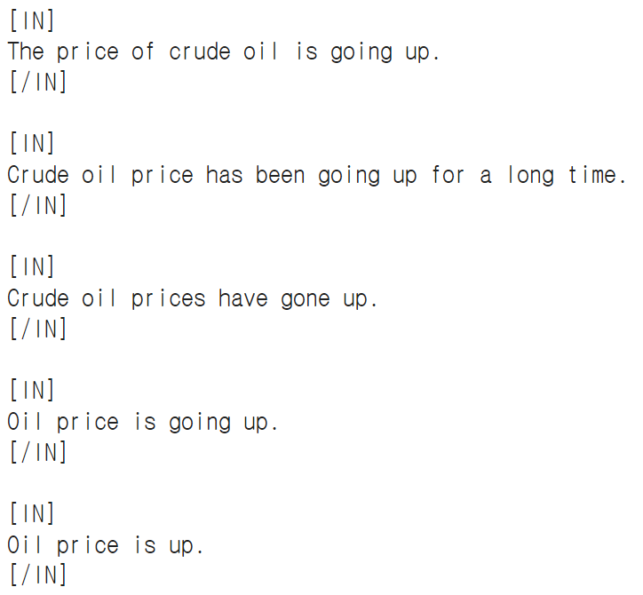
4. Few-shot Learning

Slide 12
더 시도해볼 점
Llama3 등 다른 모델들로 테스트해보기
Top_k, temperature 등 파라미터 바꿔가면서 시도해보기
프롬프트에 더 많은 예시를 주는 등의 변화 줘보기
궁금한 점
이렇게 LLM으로 생성한 데이터를 논문과 관련된 실험에 넣어서 작성해도 될지?

